Slide 1
STCF MDC研究进展
曹喆
STCF MDCH工作组
2026年超级陶粲装置研讨会 2026年7月1日

Slide 2
目录
MDCH概述
探测器进展
电子学进展
下一步工作计划

Slide 3
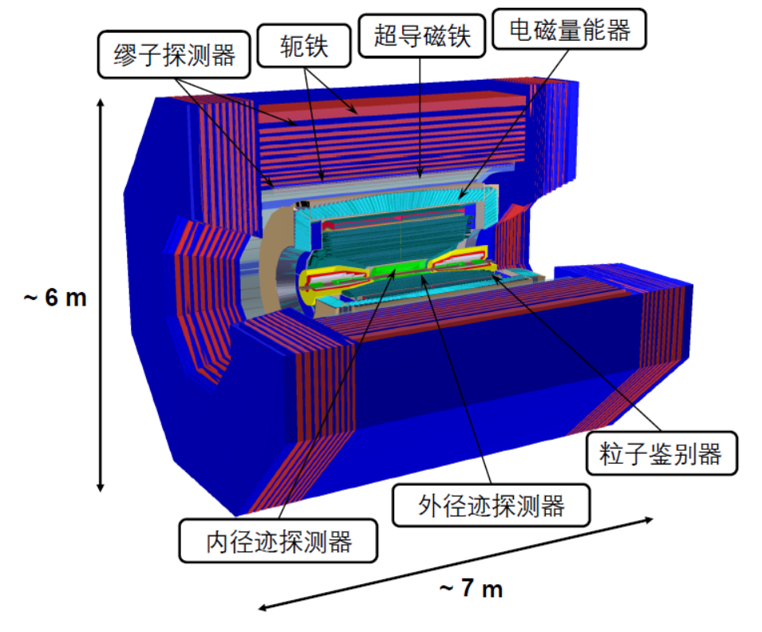
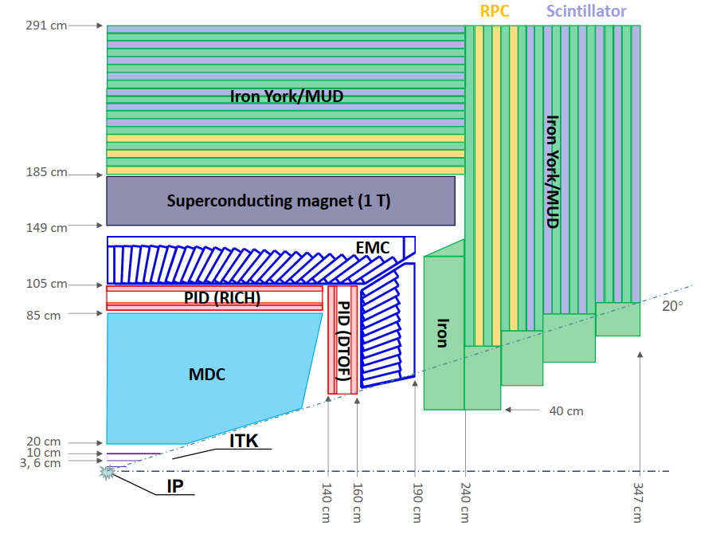

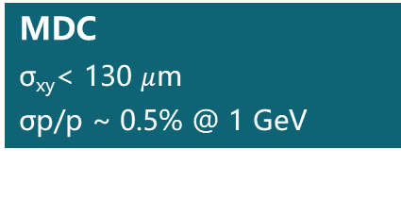
主漂移室（MDCH）--外径迹探测器
ITK
<0.25%X0 / layer
σ_{xy}< 100 $μ$m
MDC
σ_{xy}< 130 $μ$m
σp/p ~ 0.5% @ 1 GeV
dE/dx~6%
PID
π/K (and K/p) 3-4σ separation up to 3.5 GeV/c
EMC
E range: 0.025-3.5 GeV
σ_{E} @ 1 GeV: 2 .5% in barrel, 4% at endcaps
Pos. Res. : ~ 4 mm
MDC 位于谱仪内侧，参与谱仪触发
结合ITK完成系统径迹重建
结合PID完成粒子鉴别
MUD
0.4 - 1.8 GeV
π suppression >30
Notes:
主漂移室位于超级陶粲探测器谱仪内侧，主要参与探测器谱仪的触发、以及配合其他子系统完成整个谱仪的径迹重建与粒子鉴别任务。这里给出了谱仪系统对于主漂移室的性能要求，主要是位置分辨小于130μm，动量分辨在1GeV能量下可以达到0.5%。

Slide 4
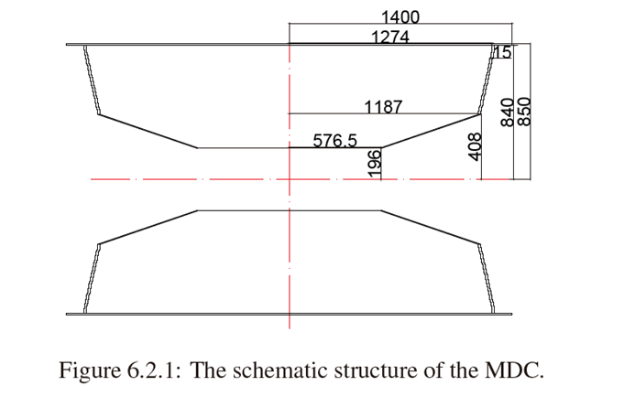
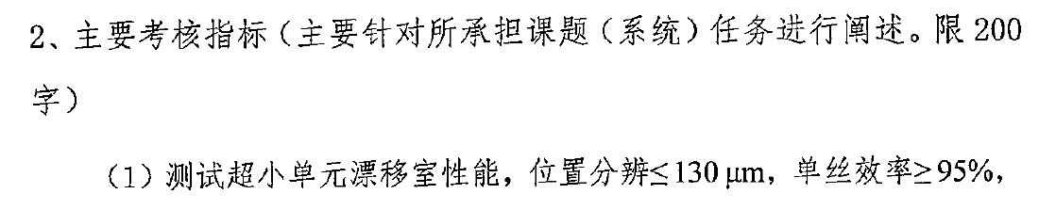
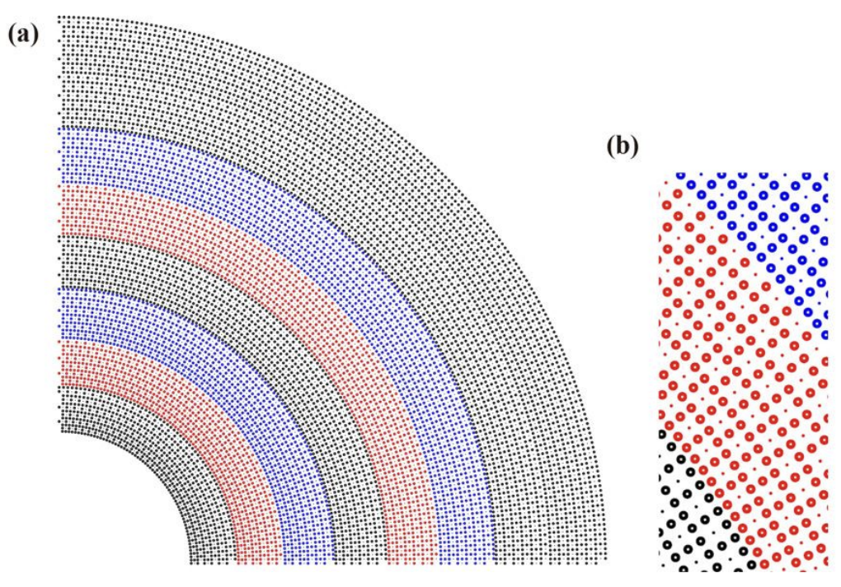
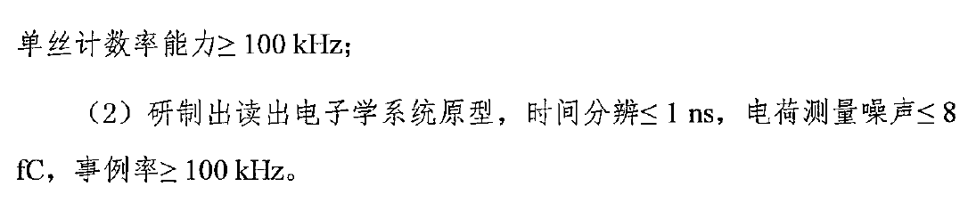
MDCH挑战与考核指标
漂移室属于成熟的探测技术，STCF漂移室及其读出电子学的挑战主要来自于高计数率，最内层计数率（ ~400 kHz/channel）需要优化
（1）超小单元设计(~5 mm)
（2）高计数率高精度时间电荷测量电子学设计
考核指标
Notes:
漂移室属于成熟的探测技术，STCF漂移室及其读出电子学的挑战主要来自于高计数率，最内层计数率（ ~400 kHz/channel）需要优化
主要开展了（1）超小单元设计(~5 mm)
（2）高计数率电子学设计

Slide 5
目录：探测器进展
工程机优化设计
  丝层优化
  端面板物质量考虑
样机设计与关键技术研究
  样机设计
  丝参数测试
  定位子研究进展
超小单元样机的研制与测试
全长样机的研制与测试
Notes:
探测器部分包含工程机优化、样机设计与关键技术研究、样机的研制与测试

Slide 6
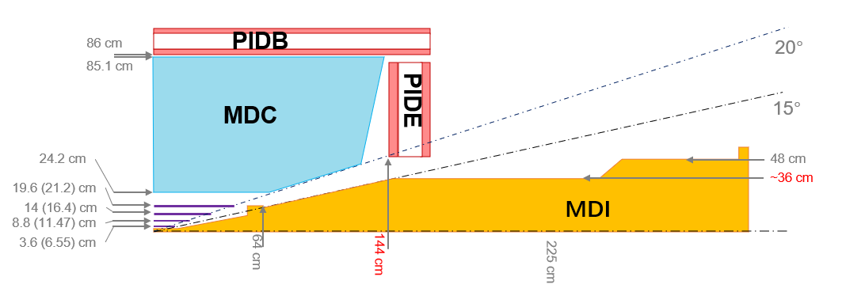
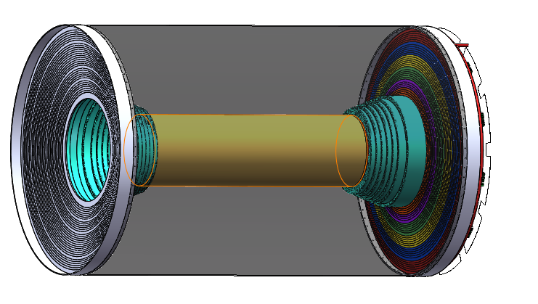
丝层优化与工程机设计
工程机的丝层优化
去掉一个超层（48->42layer）
第一直丝层（6->10）
（独占台阶）
第二斜丝层（6->4）
第三斜丝层（6->4）
（端板）
Superlayer | Radius(mm) | Num. of Layers | Inclination(mrad) | Num. of Cells | Cell size(mm)
A | 251.54 | 10 | 0 | 160 | 10.08 to 14.34
U | 378.40 | 4 | 45.24 to 50.72 | 192 | 12.73 to 13.82
V | 431.33 | 4 | -51.6 to -57.7 | 224 | 12.42to 13.49
A | 493.83 | 6 | 0 | 256 | 12.27 to 13.87
U | 576.39 | 6 | 45.75 to 51.58 | 288 | 12.79 to 14.11
V | 657.00 | 6 | -52.1 to -58.6 | 320 | 13.11 to 14.44
A | 748.73 | 6 | 0 | 352 | 13.48 to 14.74
total | 240 to 834 | 42 |  | 10560
Notes:
过去一年的工作，首先是结合物理模拟以及空间的要求，给出了最新的漂移室工程机丝层优化设计。这里主要有几个变化，一个是减去了漂移室最内部一个超层，然后增加了第一直丝层数量，减少了二三斜丝层的数量。右下的表格展示了最新的漂移单元与丝层参数，包含7个超层。

Slide 7
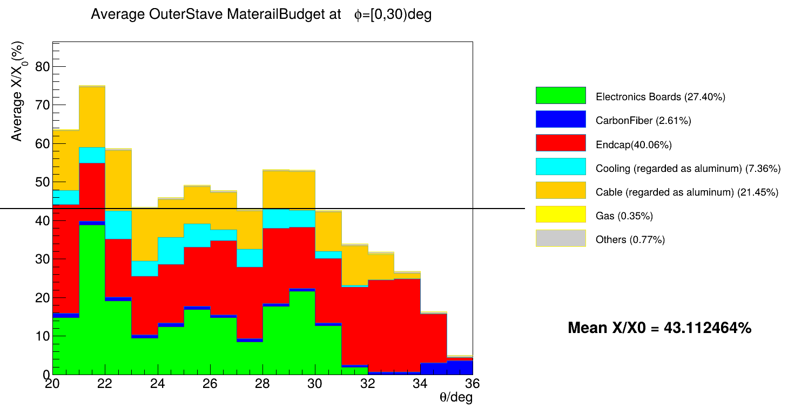
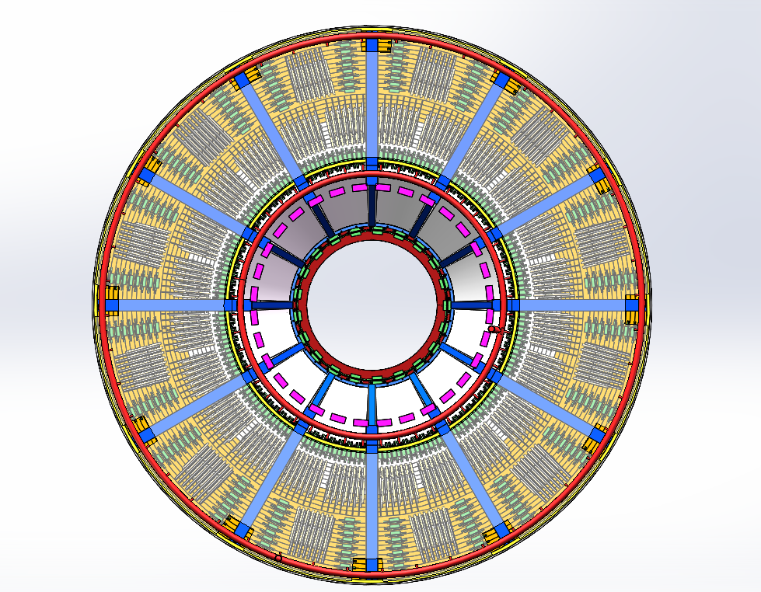
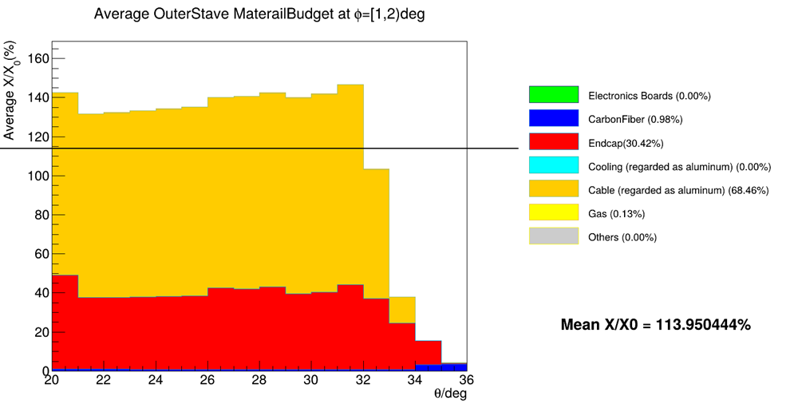
丝层优化与工程机设计
工程机设计端板物质量考虑
7层Layer和8层Layer的设计差不多
电子学采样模块化结构，容易整体拆除和检修，水冷汇总到一起，减少端板的水冷铜管数量
12龙骨结构，与PIDE12扇区一致，气管、水管、线缆统一走龙骨，龙骨上死区很大（113%X₀）。
Notes:
后续还完成了整个工程机的设计中的端板物质量的考虑，通过模拟不同物质的物质量的结果优化物理设计，结论是：整体上来看，超层丝数物质量基本相差不大，然后因为考虑电子学、水冷、管线等被分区通过龙骨形式排布，因此，端板上的龙骨死区很大。

Slide 8
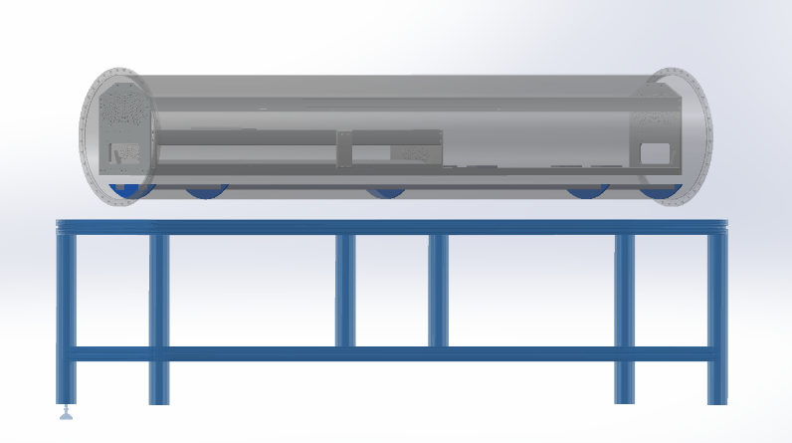
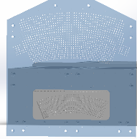
MDCH样机设计
关键技术攻坚阶段共设计两个样机
超小单元样机（工程机内室全长1/8圆弧）
全长样机（工程机外室全长1/8圆弧）
设计目的：超小单元样机研究高计数率下的漂移室性能及关键技术；全长样机研究工程机全长长度时端面板形变，丝位置精度等关键技术以及工程机外室大单元状态下的工作性能。
设计单元数：~395个
丝数：~1800
Notes:
后续就是关键技术攻坚阶段的样机设计，在这个阶段，主要考虑设计了两个样机，一个是超小单元样机，其为工程机内室全长1/8圆弧；另一个是全长样机，其为工程机外室全长1/8圆弧。主要目的和考虑的话是包含内室超高计数率下的探测器性能及关键技术研究以及外室端面板形变、丝的位置精度等关键技术攻关。两个样机总共包含395个漂移单元，总丝数达到1800根

Slide 9
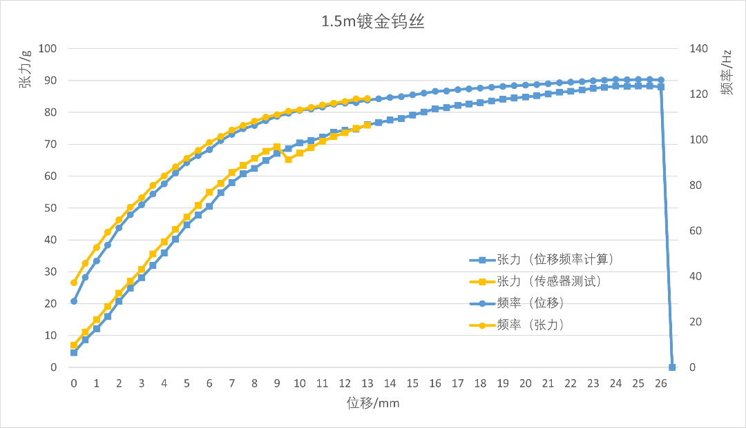
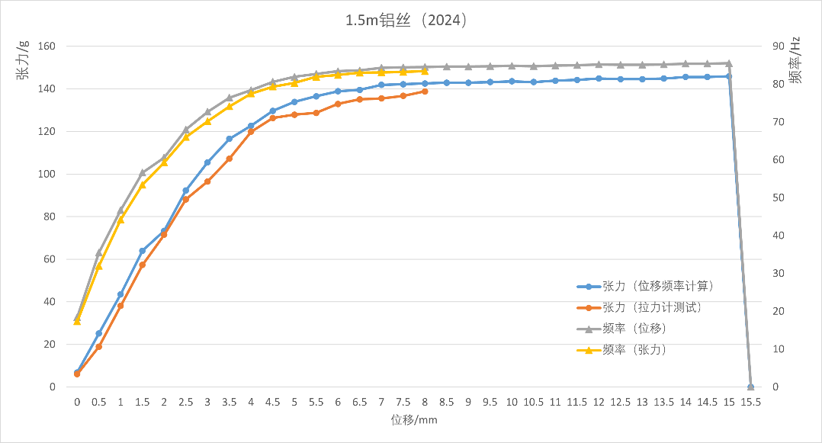
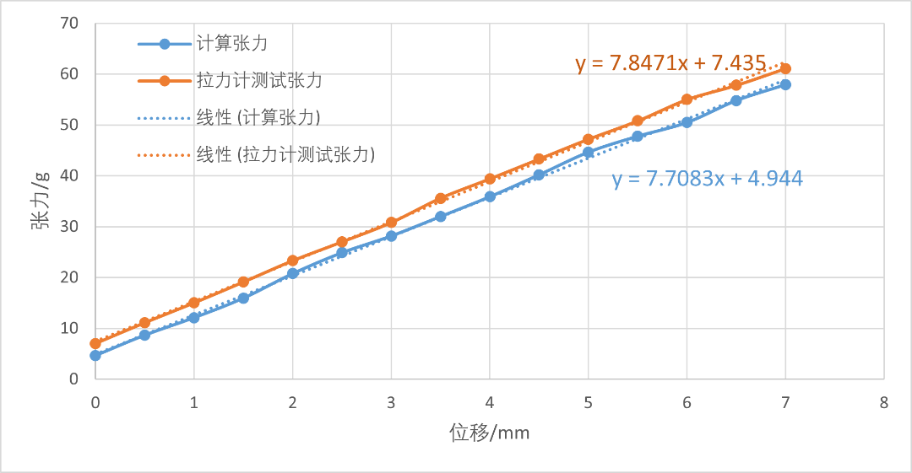
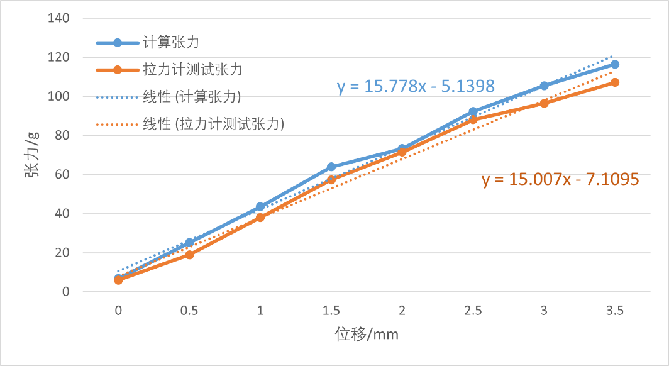
MDCH关键技术研究—丝参数测试
对于1.5m镀金钨丝，在7mm以内处于弹性形变阶段。结果显示：这个长度下，每拉伸1mm，张力变化7.7g左右。
对于1.5m铝丝，在3.5mm以内处于弹性形变阶段。结果显示：这个长度下，每拉伸1mm，张力变化15g左右。
Notes:
对于漂移室来说，金属丝的特性是探测器性能的重要保证，在尽可能保证丝张力与静电力平衡的情况下需要确保金属丝本身处于弹性形变阶段。我们在实验室使用高精度拉力传感器测试了使用的镀金钨丝和铝丝的力学特性曲线，为后续丝张力选取提供参考。

Slide 10

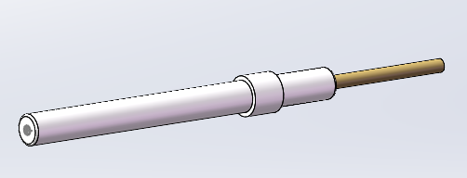
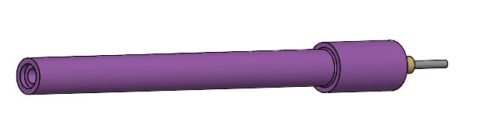
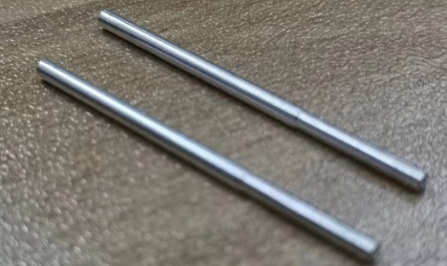
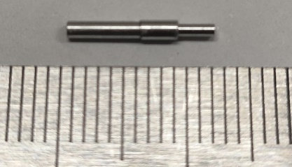
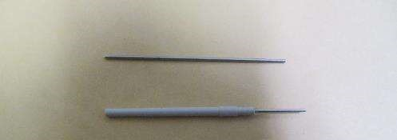
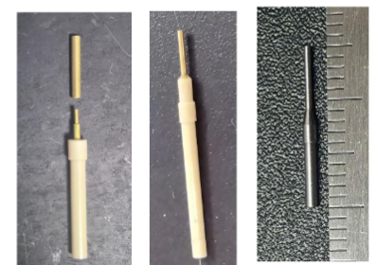
MDCH关键技术研究—定位子
最终使用3种定位子
超小单元样机（2种）：因为超小单元空间限制，使用绝缘定位子+金属定位子（绝缘定位子: 1.8mm+2.2mm+1.8mm
金属定位子: 1.2mm+1.8mm+1.4mm）
全长样机（1种）：绝缘定位子（2.8mm+3.2mm）
所有绝缘定位子漏电流在3000V下均小于0.5nA（24h）
STCF 定位子V1
铜管，放电工艺
STCF 定位子V4
绝缘定位子设计
BESⅢ
定位子
STCF 定位子V2
铝管，拉丝工艺
STCF 定位子V3
小尺寸
BELLEⅡ
定位子
Notes:
另外就是定位子，我们从开始到现在定位子参考BES和BELL的定位子，然后针对不同关键问题进行了4个版本阶段的设计验证。最终在样机中使用了3种定位子，超小单元样机因为空间限制使用绝缘＋金属定位子交叉的方式，全长样机使用纯绝缘定位子。

Slide 11
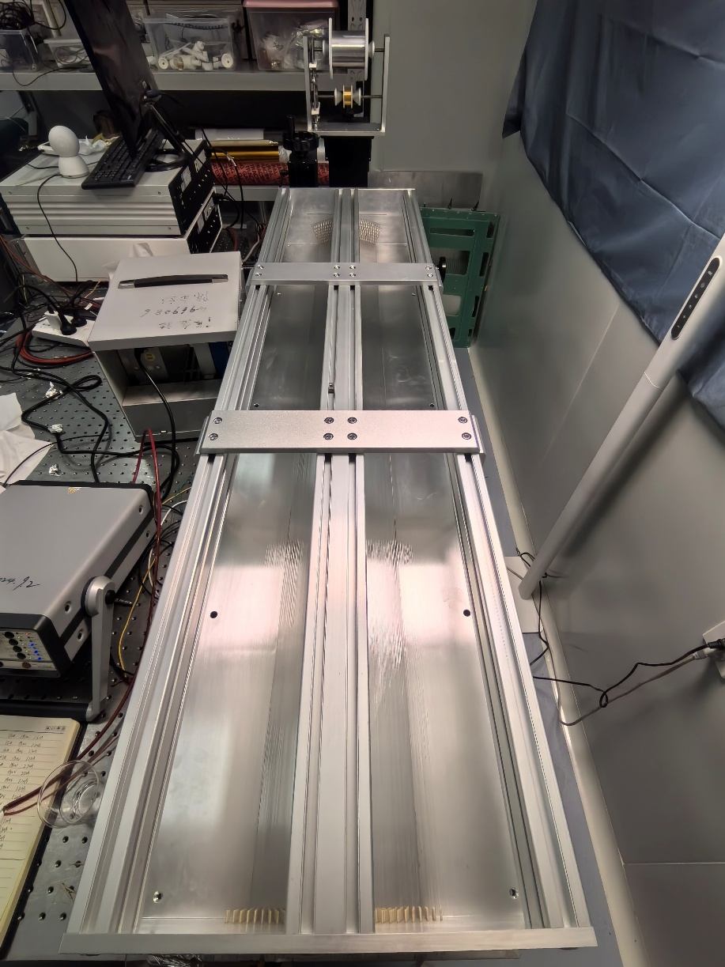
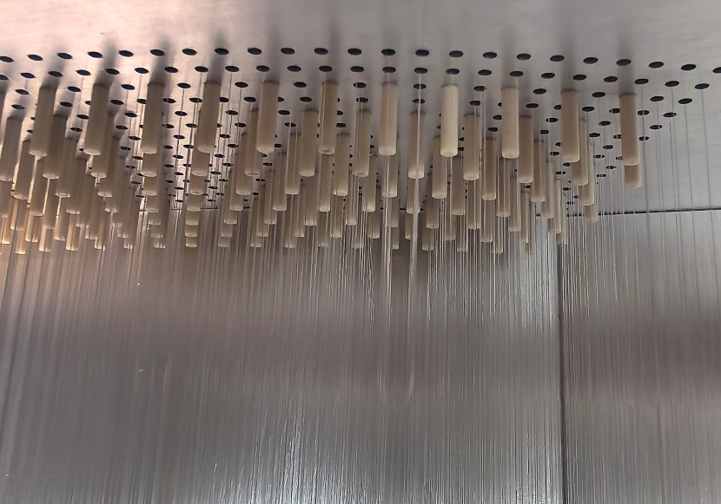
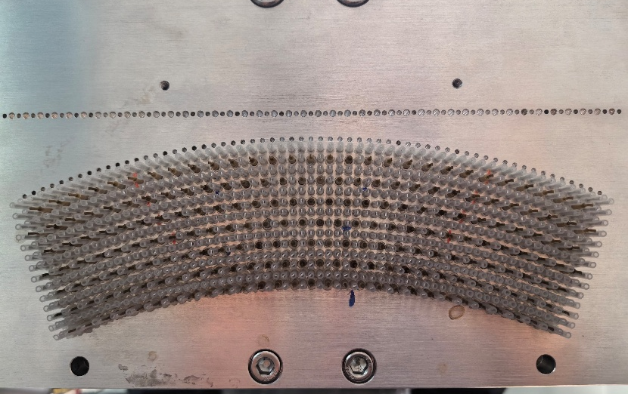
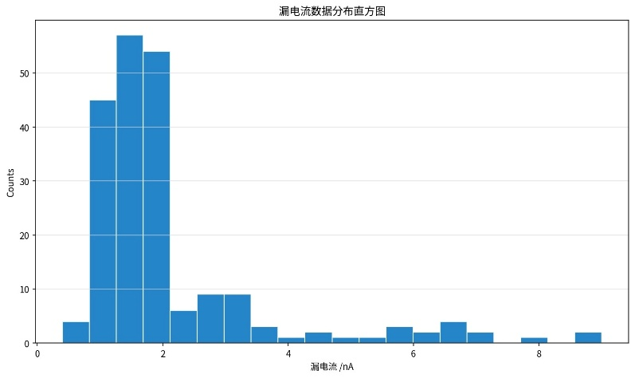
超小单元样机—研制
Cell size：6.83mm to 8.06mm
Cell Num. : 206
张力：阳极：42.8g； 阴极+场丝：81.73g
张力保持：漏电流间接表征，该张力情况下的单元在电压为1930V出现破坏静电力平衡打火振荡情况，1920V漏电流较大有振荡现象，测试1910V电压下的漏电流反映张力保持结果。加电5min漏电流均小于10nA，经过锻炼，漏电流均在2nA以下。
1366mm
Notes:
之后是超小单元样机的研制，整个样机长1366mm，有206个漂移单元，单元大小在6.83到8.06mm。（张力这些可以考虑时间情况选择讲不讲，比较细）

Slide 12
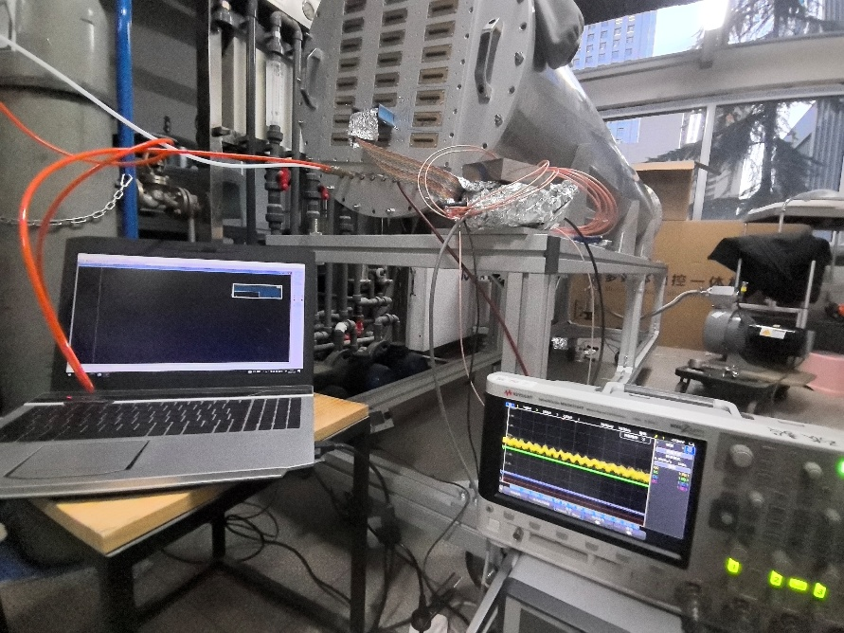
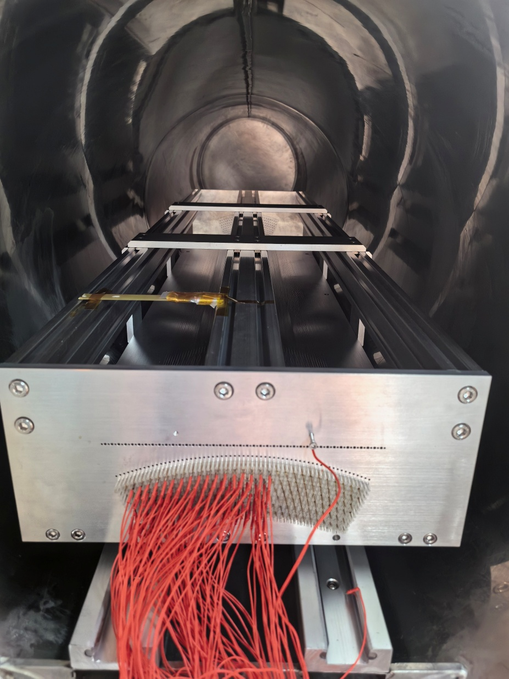
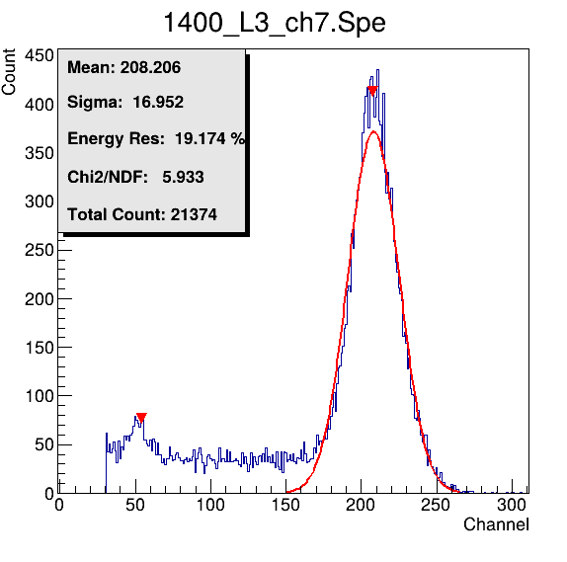
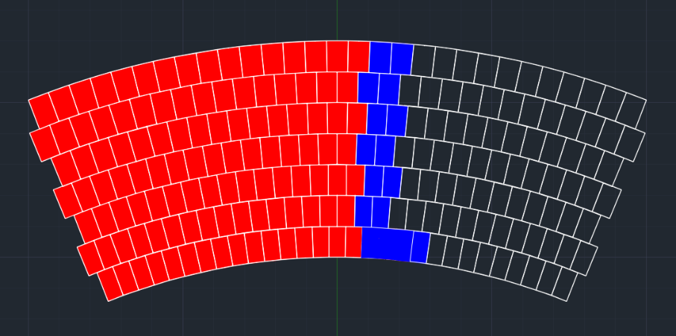
超小单元样机—铁源测试
工作气体：He(60)＋C3H8(40)
电子学：142PC+572A
多道：927（gain：0.5*20
shape time：2us）
Notes:
完成制作之后首先进行了漂移室铁源测试，图是测试现场，右下角给出了铁源的典型能谱。

Slide 13
超小单元样机—铁源测试
1400V电压下各漂移层主峰峰位：各层除前后两个单元受边缘效应影响外增益均匀性好
 | ch1 | ch2 | ch3 | ch4 | ch5 | ch6 | ch7 | ch8 | ch9 | ch10 | ch11 | ch12 | ch13 | ch14 | ch15 | ch16 | ch17 | ch18
L1 | - | - | - | - | - | - | - | - | - | - | - | - | - | - | - | - | - | -
L2 | - | 1805 | 1031 | 960 | 966 | 943 | 927 | 926 | 937 | 923 | 950 | 933 | 952 | 914 | 941 | 969 | 1041 | 1100
L3 | - | 1576 | 1147 | 1100 | 1067 | 1116 | 1074 | 1050 | 1106 | 1078 | 1107 | 1113 | 1120 | 1137 | - | - | - | -
L4 | - | 1425 | 1365 | 1180 | 1256 | 1220 | 1277 | 1224 | 960 | 1240 | 1225 | 1221 | 1246 | 1210 | 1281 | 1250 | 1353 | 1300
L5 | - | 2213 | 1567 | 1468 | 1484 | 1519 | 1432 | 1484 | 1444 | 1461 | 1473 | 1465 | 1481 | 1492 | 1474 | - | - | -
L6 | - | 3321 | 1715 | 1727 | 1644 | 1685 | 1704 | 1618 | 1633 | 1710 | 1672 | 1615 | 1701 | 1660 | 1681 | 1722 | - | -
L7 | - | - | 2740 | 2690 | 2471 | 2682 | 2653 | 2651 | 2578 | 2718 | 2712 | 2649 | 2699 | 2587 | 2728 | 2700 | - | -
Notes:
这里给出了铁源在1400V时个漂移层主峰峰位结果，各层除前后两个单元受边缘效应影响外整体的层增益均匀性好。

Slide 14
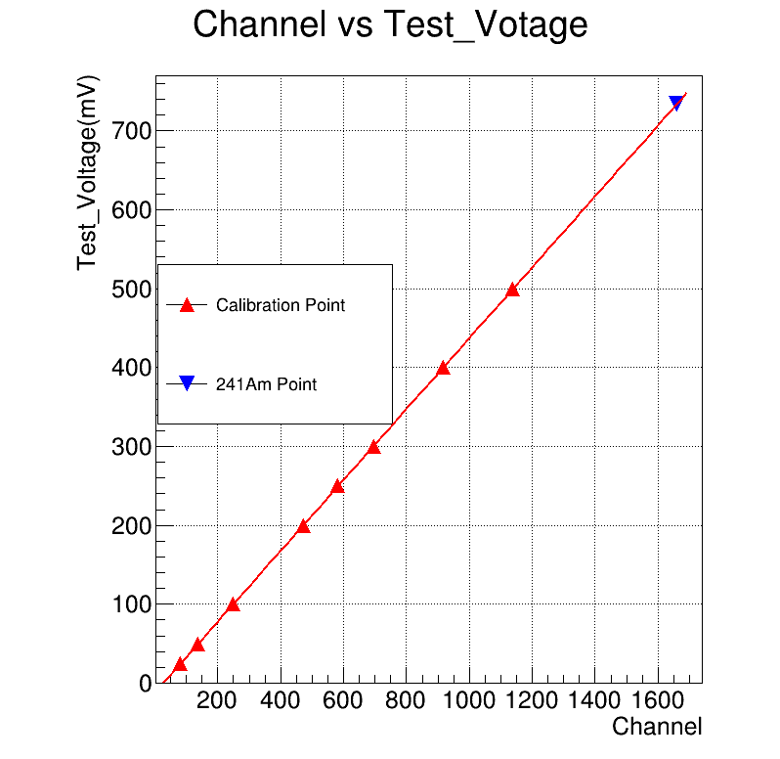
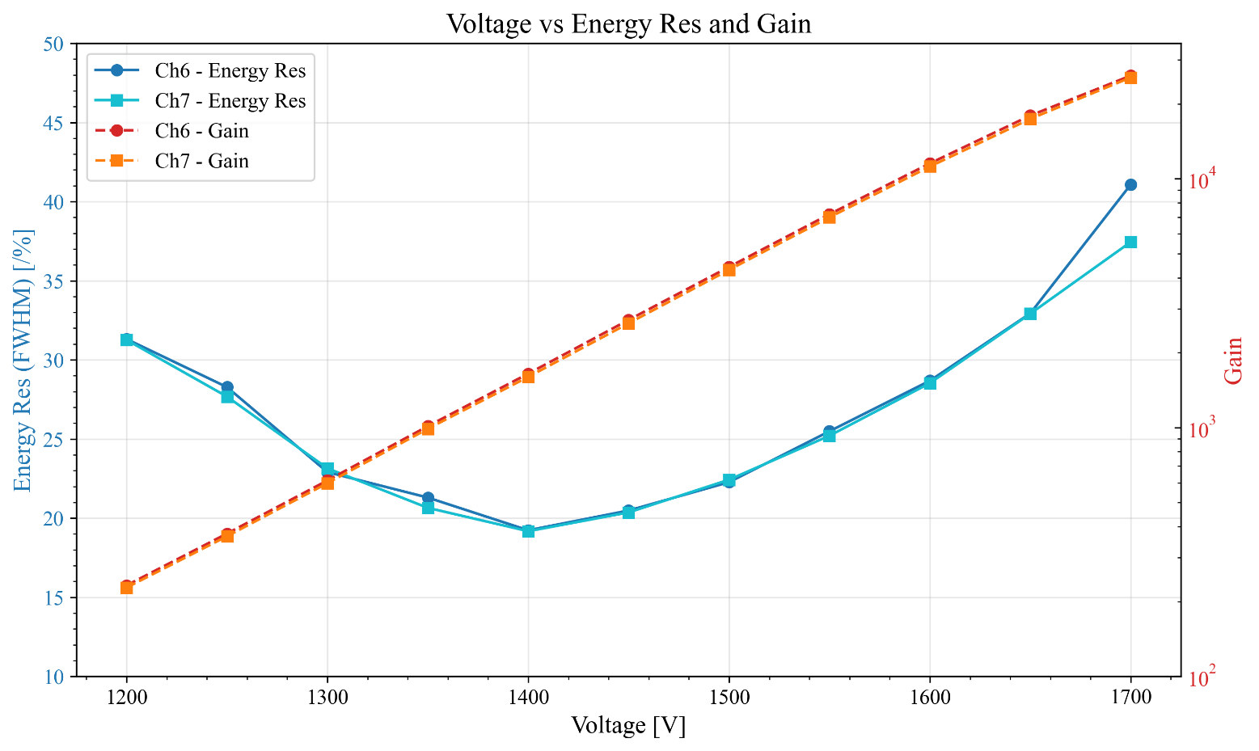
超小单元样机—铁源测试
完成电子学一致性刻度后选取中间L3两通道测试不同电压下的能量分辨与增益，能量分辨可达19%
电子学刻度结果
不同电压下的能量分辨与增益
Notes:
这里是在进行电子学一致性刻度后选取中间通道不同电压下的能量分辨与增益随着电压变化，能量分辨最好可达到19%。

Slide 15
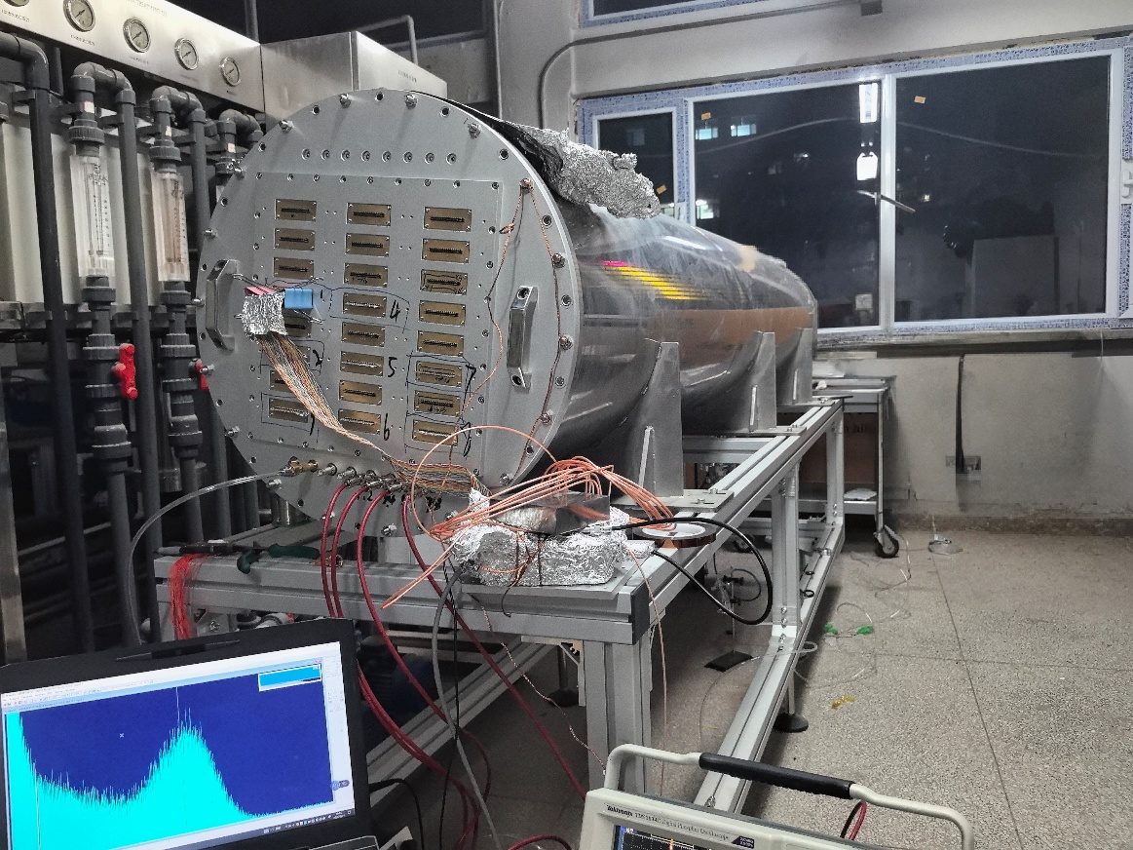
超小单元样机—宇宙射线测试
测试条件
电子学：RPA220+HPTDC
工作气体：He（60%）+C3H8（40%）
工作方式：流气式
塑闪
~15*15cm
55cm
正比室
and
Trigger
激光器
Signal
Notes:
随后使用商用电子学对超小单元样机进行了宇宙射线测试，这里给出了测试条件，测试以塑闪作为触发

Slide 16
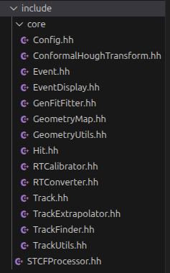
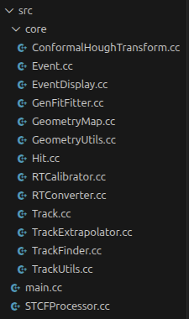
超小单元样机—宇宙射线测试
数据分析框架
主程序
（main）
主处理器
（STCFProcessor）
配置文件
（config）
核心模块组
（Core）
几何映射
（GeometryMap）
时距转换
（RTConverter）
事件、Hit打包
（Event、Hit）
径迹重建
（HoughTransfer）
卡尔曼滤波
（GenfitFitter）
参考BELLEII、BESIII相关文献
实现数据解包、几何映射、T0刻度、时距转化、径迹重建、RT迭代刻度多个独立模块
径迹拟合重建方法：霍夫变换、卡尔曼滤波
Notes:
同时搭建了一个宇宙射线数据分析框架，实现从原始数据解包到时距转换、径迹重建、刻度迭代整个分析流程。

Slide 17
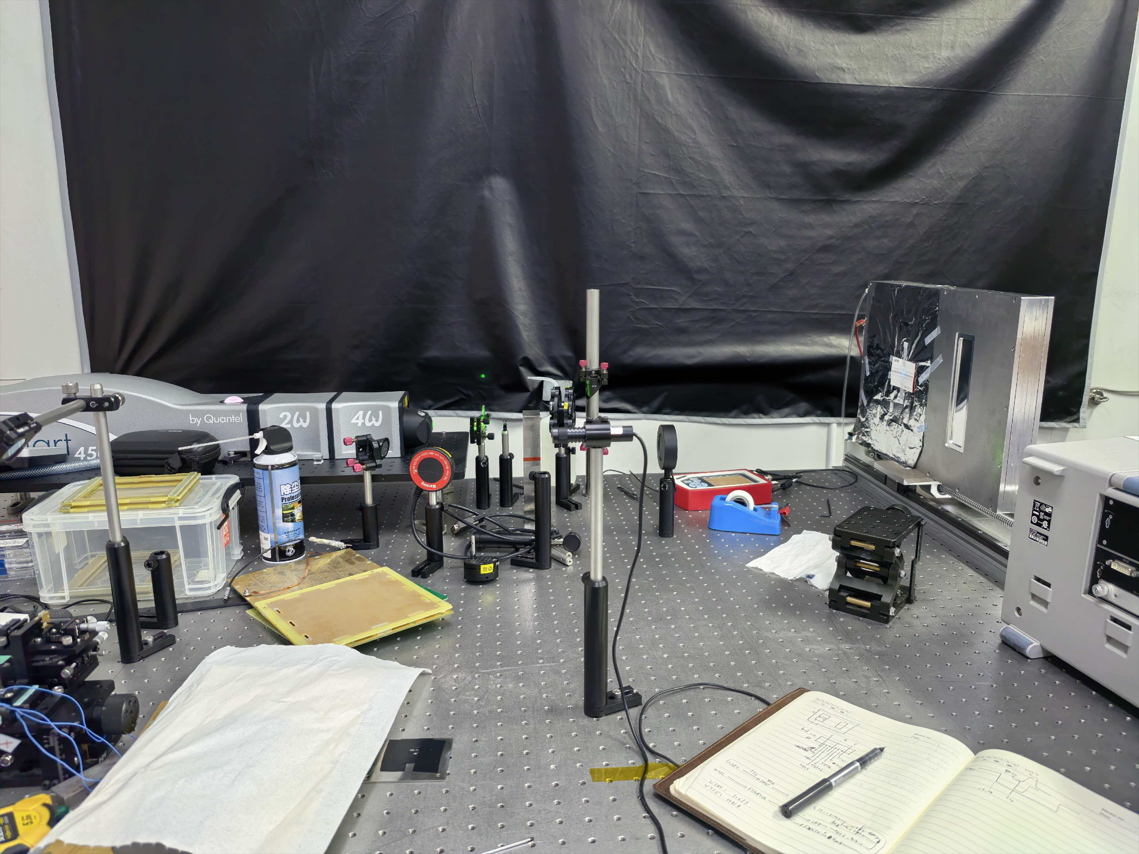
超小单元样机—宇宙射线测试
激光测试RT曲线
阳极丝
：测试点（步长1mm）
：激光入射方向
阴极膜
漂移单元：10mm*10mm
膜与场丝接地，阳极加电
测试工作气体：
He+C3H8(60%+40%)
10
9
2
1
场丝
测试使用激光入射到漂移单元不同位置，使用激光做触发信号，用TDC采集信号产生时间，最终与模拟结果对比，为宇宙射线数据处理提供比较准确的RT关系
Notes:
为了对比提供比较准确的RT关系，在实验室用激光测试了大漂移单元中的RT关系，测试
漂移单元结构如图所示，大小10mm*10mm，测试时使用激光改变步长入射到漂移单元的不同位置。

Slide 18
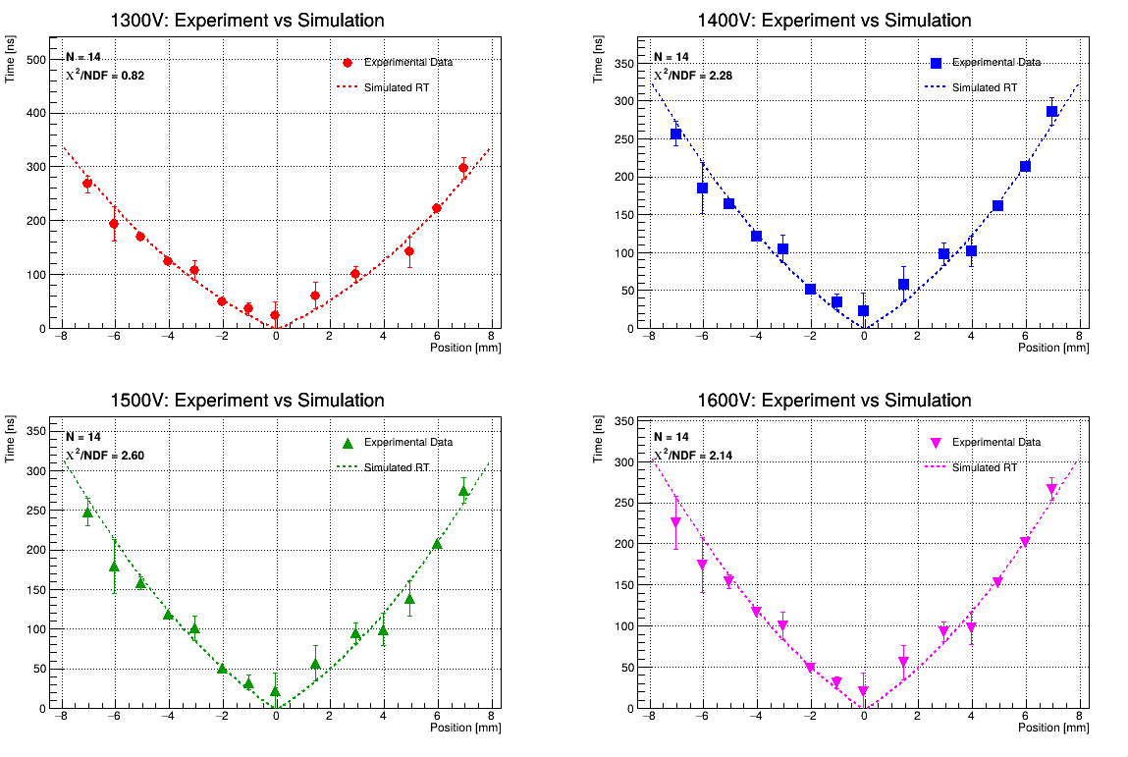
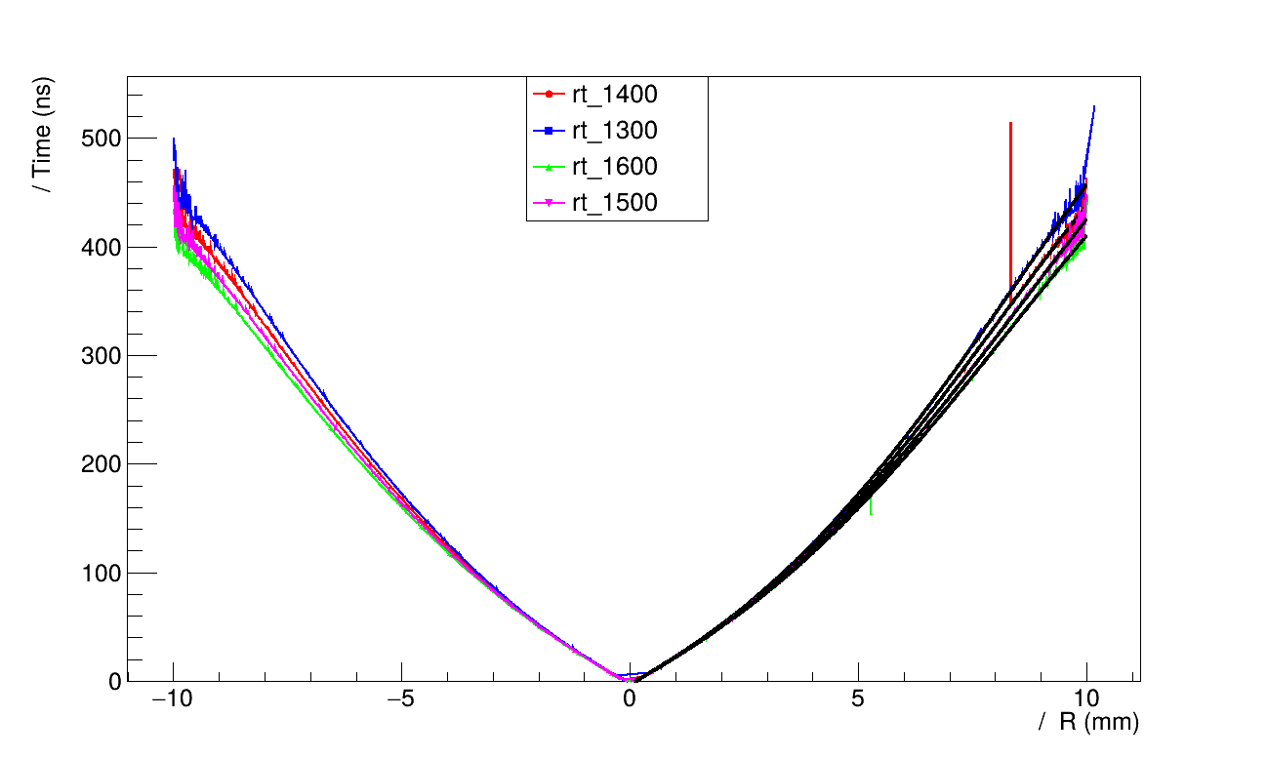
超小单元样机—宇宙射线测试
激光测试RT曲线
不同电压下的模拟rt曲线
不同电压下的rt曲线（测试与模拟对比）
Notes:
从结果上看，模拟相同条件下的RT关系与激光测试结果基本一致。

Slide 19
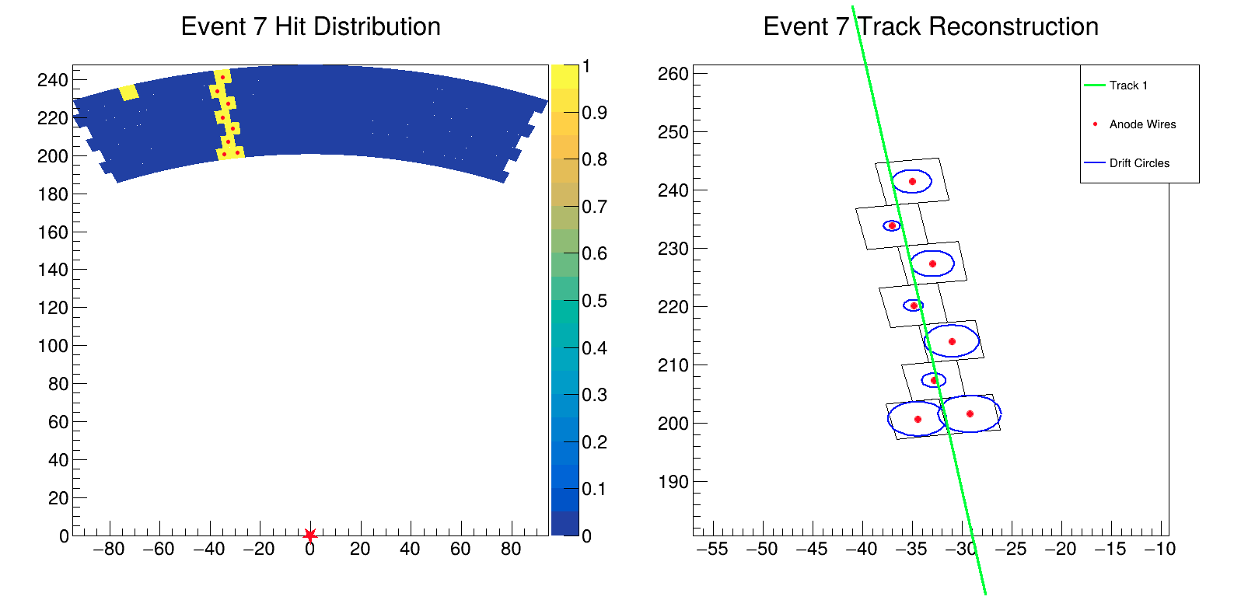
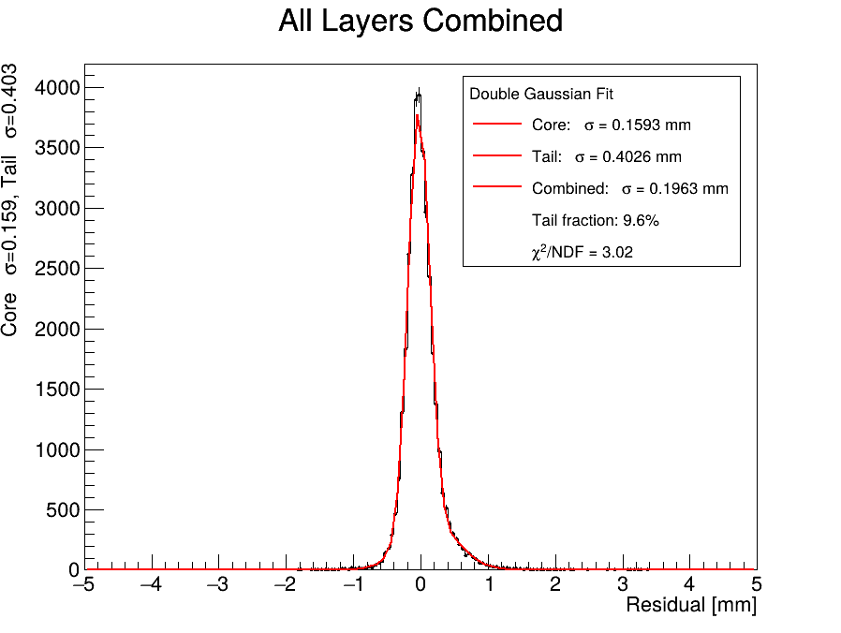
超小单元样机—宇宙射线测试
初步分析结果
初始参数T0、RT关系
T0 calibrate
X（t）calibrate
初步位置残差现在150μm左右（单高斯）；
原因是现在X(t)未进行考虑入射角度的刻度迭代，目前正在做。
Hit数字化、重建拟合
残差判断（yes or no）
Notes:
随后是超小单元宇宙射线测试的初步分析结果，初步的位置残差在150μm左右。暂时还未达到指标原因分析是迭代刻度过程未考虑入射角影响和位置校准，目前正在做

Slide 20
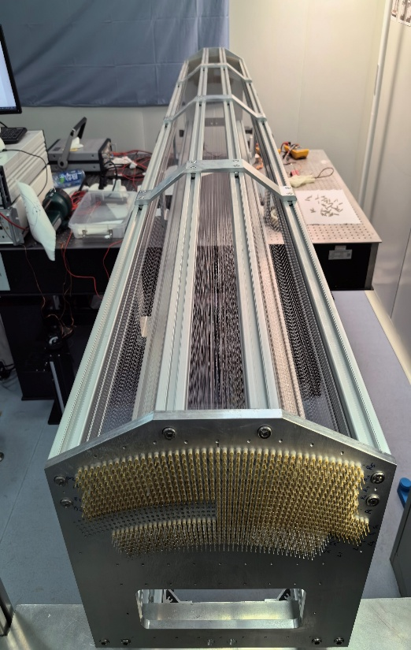
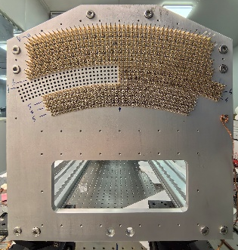
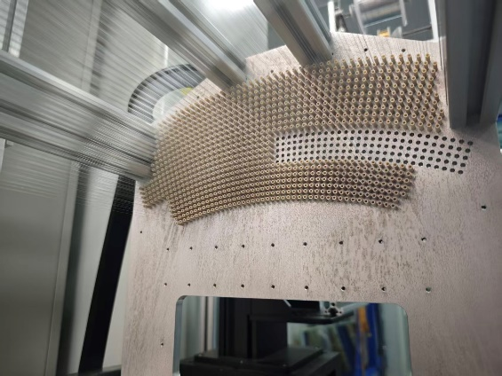
全长样机—研制
Cell size：9.96mm to 12.82mm
Cell Num. : 179（152直丝单元+27斜丝单元）
Wire Num.：920（775直+145斜）
张力：阳极：51g； 阴极+场丝：81.73g
张力保持：漏电流间接表征，该张力情况下的单元在电压为2230V出现破坏静电力平衡打火振荡情况，2200V漏电流较大有振荡现象，测试2100~2150V电压下的漏电流反映张力保持结果。加电5min漏电流均小于10nA，经过锻炼，漏电流均在2nA以下。
2540mm
Notes:
之后是全长样机的研制，整个样机长2540mm，有179个漂移单元，单元大小在9.96到12.82mm。（张力这些可以考虑时间情况选择讲不讲，比较细）

Slide 21
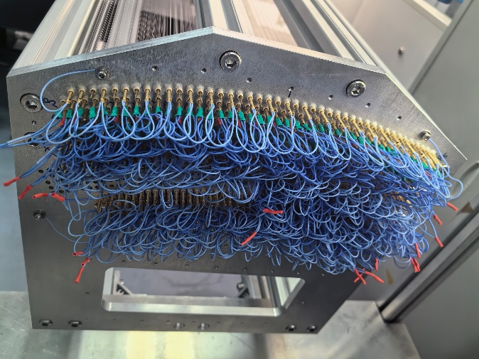
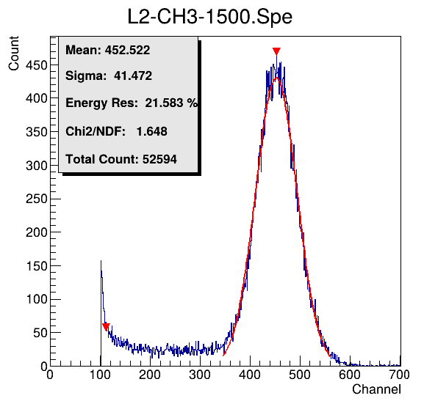
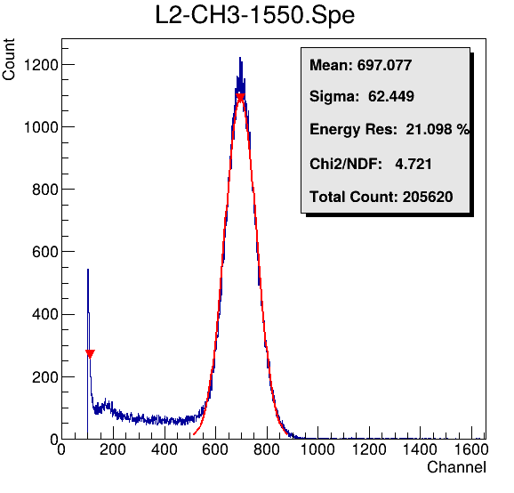
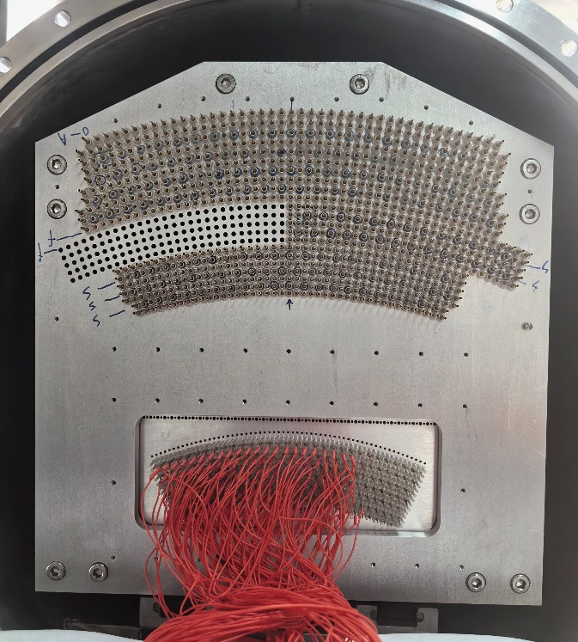
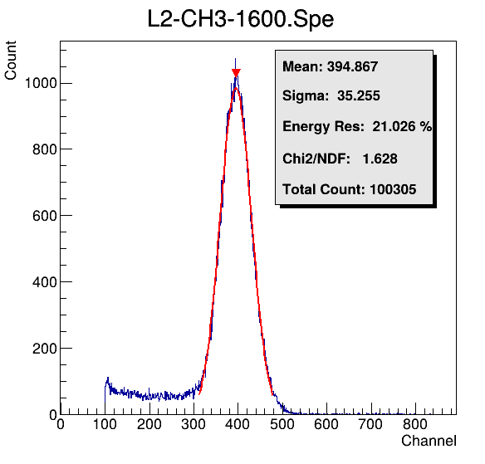
全长样机—铁源测试
典型铁源能谱，能量分辨在20%左右。
Notes:
然后已经做了全长样机的初步铁源信号测试，目前看所有单元铁源信号正常。

Slide 22
目录：电子学进展
读出电子学性能测试
探测器与电子学初步联调
样机优化与批量制作

Slide 23


原理样机电子学
测试内容及指标
  时间精度：好于1 ns
  电荷精度：好于8 fC
  事例率：>100 kHz

Slide 24

原理样机测量精度
电荷范围：60-1800fc

Slide 25




测试平台搭建

Slide 26


测试进展
1650 V Fe55源信号采集

Slide 27




铁源测试
Fe源增益测试
电压：1600V/1650V/1700V
工作气体：氦气+丙烷 6：4

Slide 28




铁源能谱测试

Slide 29
测试系统搭建
时钟板提供全局同步时钟
触发板扇出触发，并同步时间戳
共计128通道
其中2路通道采集触发信号
126路通道采集数据
更改读出电子学设置，采用外时钟和外触发
同步时钟
发同步信号＋触发逻辑

Slide 30


触发信号测量
分析认为信号幅度很小可以直接经过前放

Slide 31


验收测试进展
完成MDC读出电子学原理样机批量复制与测试
构建128通道读出电子学系统，包括时钟和触发同步系统

Slide 32
目录
MDCH概述
探测器进展
电子学进展
下一步工作计划

Slide 33
下一步工作计划
探测器与电子学联调
  双样机
  计划下周一开始
验收
完成TDR

Slide 34
感谢MDCH各位同仁的努力！
欢迎批评指正！
欢迎各位同仁参与MDCH ！
MDCH工作组
项目负责人：段利敏（IMPCAS） 曹喆（USTC）
中国科学院近代物理研究所
中国科学技术大学
山东大学
安徽理工大学
深圳技术大学
华北水利水电大学

Slide 35

Backup
RPA220参数

